Slide 1

Date:
20 Décembre 2013
Rédacteur:
Léandre AGUIAH

Slide 2
PLAN D’ACTIONS DIRECTION
DES SYSTEMES D’INFORMATION
(DSI-2015)

Slide 3
SOMMAIRE
  I - PRESENTATION ET MISSIONS DU DEPARTEMENT
  II – RESSOURCES HUMAINES
  III- PERSPECTIVES
  a- Service Analyse et Développement
  b- Service Réseaux et Maintenance
  c- Service Système et Sécurité
  IV- ANNEXE

Slide 4
I - PRESENTATION ET MISSIONS DU DEPARTEMENT
Les besoins très importants et de plus en plus croissants dans l'usage de l'informatique ont conduit à la création d'un Service Informatique, chargé de mettre à disposition des utilisateurs, des ressources informatiques et audiovisuelles communes. Il offre une assistance personnalisée aux usagers et garantit la sécurité du système d'information de l'établissement.
Quatre sous services ont été créés par la DIRECTION GENERALE:
    Service Réseaux et Maintenance (SRM);
    Service Système et Sécurité (SSS);
    Service d’Analyse et Développement /(SAD);
    Service Base de Données et d’Archivage (SBDA);

Slide 5
I - PRESENTATION DU DEPARTEMENT DSI
DIRECTEUR DES SYSTEMES D’INFORMATIONS
RESPONSABLE DES SYSTEMES D’INFORMATIONS
SERVICE DEVELOPPEMENT ET BASE DE DONNEES
SERVICE
SYSTÈME ET SECURITE DES DONNEES
SERVICE
RESEAUX ET MAINTENANCE
TECHNICIEN ANALYSTE DEVELOPPEUR
TECHNICIEN ANALYSTE DEVELOPPEUR
TECHNICIEN RESEAUX ET MAINTENANCE
STAGIAIRE
STAGIAIRE
STAGIAIRE

Slide 6
III – MOYENS
Compte tenue des tâches et de l’évolution du parc informatique et des exigences en terme de développement des applications, un renforcement en ressources humaines (Stagiaires) est prévu avant la fin du 1er trimestre 2015. Ce qui nous permettra d’avoir :
Service Analyse et Développement:
    01 Responsable de Service de Développement
    02 Analystes Programmeur
Service Réseau et Maintenance
        01 Technicien en Réseau et Maintenance
        01 Stagiaire en Réseau et Maintenance
Service Système et Sécurité
        01 Stagiaire

Slide 7
III – FONCTIONNEMENT, INDICATEURS DE PERFORMANCE ET MOTIVATION
SERVICE ANALYSE ET DEVELOPPEMENT
Convergence de toutes les applications vers une interface unique d’authentification
Développement des applications pour les autres départements :
  RECRUTEL ;
  GED.mcb;
  Planning_MCB: optimisation et intégration de nouvelle fonctionnalités de la version en cours d’utilisation
  Migration du portail applicatif vers un INTRANET
  Automatisation de certaines tâches
Mise à jour des applications existantes
Développement d’applications spontanées
Assurer la veille technologique

Slide 8
III – FONCTIONNEMENT, INDICATEURS DE PERFORMANCE ET MOTIVATION
SERVICE ANALYSE ET DEVELOPPEMENT
Mise en place d’une politique d’archivage et de restauration des bases de données
Etre le garant de l’image de MEDIA CONTACT sur la toile (Site Web, Réseaux Sociaux, etc.)
Optimisation de l’IVR MTN
  Garantir un taux d’accessibilité de 95%
  Mettre en place le système de facturation et déblocage de compte
  Mise à jour régulière des informations afin de satisfaire l’abonné dans le SVI

Slide 9
III – FONCTIONNEMENT, INDICATEURS DE PERFORMANCE ET MOTIVATION
SERVICE RESEAUX ET MAINTENANCE
Garantir à 90% de disponibilité des postes de travail des téléconseillers ;
  Planning de maintenance préventif
  Maintenance curative
Garantir à 90% de disponibilité des postes de l’administration ;
  Planning de maintenance préventif
  Maintenance curative
Garantir à 90% de disponibilité des serveurs de production;
Garantir à 90% de disponibilité des serveurs secondaires ;
Mise en place d’une stratégie de télémaintenance (Zabbix)
Mise en place d’une plateforme SMS (test avec kannel)
Augmentation du parc informatique au troisième niveau
Support aux utilisateurs
Formations périodiques des TeamLeaders sur la maintenance de premier niveau, utilisation des suites bureautiques et Hermes. Net
Migration de tous les postes du parc informatique vers Windows 7

Slide 10
IV – PERSPECTIVES
SERVICE SYSTÈME ET SECURITE
Mise à jour des lecteurs
Mise en place d’une nouvelle architecture réseau (création de VLAN) afin de garantir la sécurité des différents serveurs
Refonte de la stratégie de sécurité réseau
Politique d’accès au réseau ( Mise en place d’un portail captif )
Supervision du réseau et détection d’intrusion
Refonte du plan d’adressage vue l’augmentation du parc informatique
Rédaction des manuels et procédure du service
Mise en place d’une politique de sauvegarde des données critiques
Mise en place d’une politique de redondance des serveurs critiques (contrôleur de domaine, serveur de messagerie, serveurs de production) afin de garantir une continuité de service tolérable
Migration des serveurs sous Windows Server 2003 vers Windows Server 2008
Mise en place d’une place d’une politique de gestion des quotas sur les lecteurs afin de permettre une meilleur gestion des espaces alloués

Slide 11
IV-ANNEXE

Slide 12
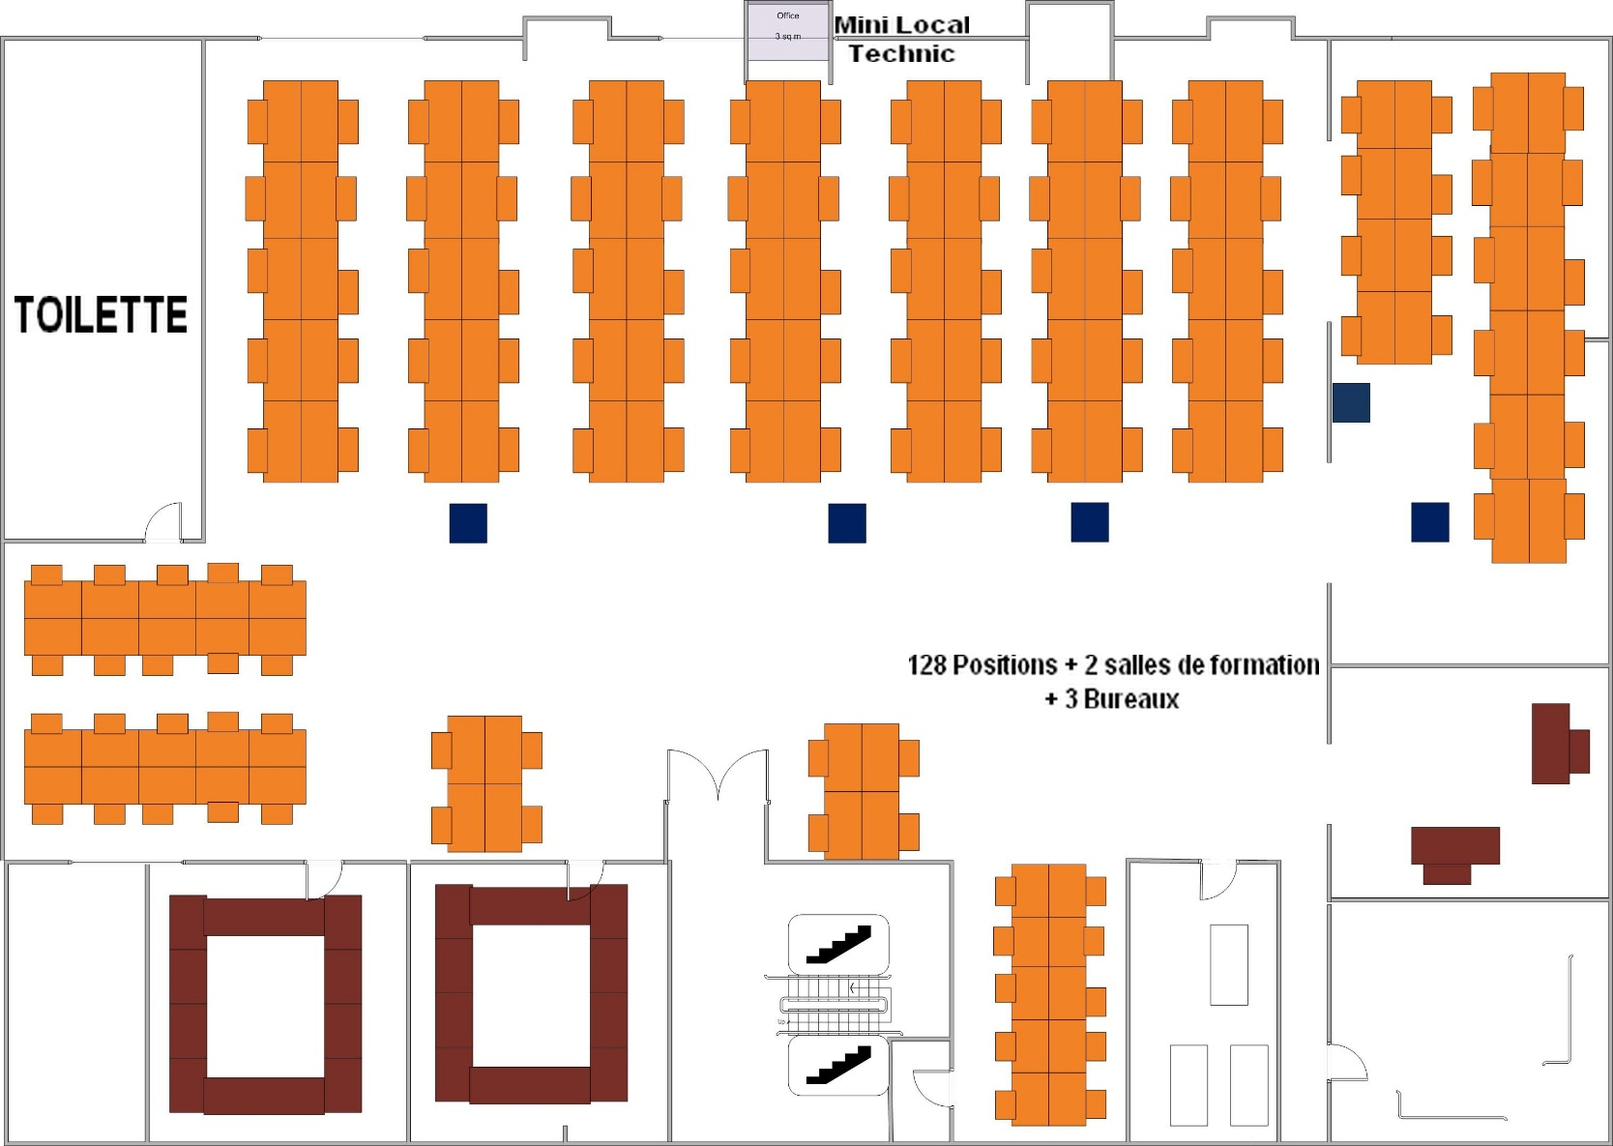
PLAN RESEAUX DU TROISIEME ETAGE

Slide 13
APPLICATIONS | DEVELOPPEMENT | DELAI PREVISIONNEL DE MISE EN PRODUCTION
HERMES MCB | Affichage des indicateurs nécessaire au pilotage des campagnes ; | 30 jours
 | Affichage des indicateurs de performance des conseillers clientèles ; Génération d’états et de rapports relatifs à la paie et à l’assiduité
RECRUTEL | application de recrutement du personnel à MCB | 30 jours
SYGETI | application de gestion des tickets d’incident pour les opérationnels | 15 jours
QUIZZ | Application de gestion et suivi des quizz en ligne. | 15 jours
LIVRET-PERF | (livret de performance) : application pour retracer les performances des agents sur toutes les campagnes. | 30 jours
PLANNING.MCB | application de gestion du planning hebdomadaire des agents suivant les contraintes liées aux différentes campagnes | 30 jours
EVAL.FORMATEUR | application d’évaluation des formateurs ; | 20 jours
MIGRATION PORTAIL VERS INTRANET | migration progressive du portail d'application vers un INTRANET | Indéfini
GED.MCB | Etude et mise en place | 45 jours
MISE A JOUR SITE WEB | mise à jour régulière du site web | indéfini
ESPACE RO | Permettant aux RO d'avoir les stats de prod en tps réél | 20 jours
ESPACE RH | permettant aux RH d'avoir les heures des agents et le nombre d'appels traités par agents | 20 jours
ESPACE QUALITE | espace dédiée aux agents du service qualité intégré aux portail leurs permettant de suivre les indicateurs des agents | 31 janvier 2015
EVAL.MCB | application d’évaluation des managers | 45 jours
Toutes autres applications validées de commun accord par les parties intervenantes.

Slide 14
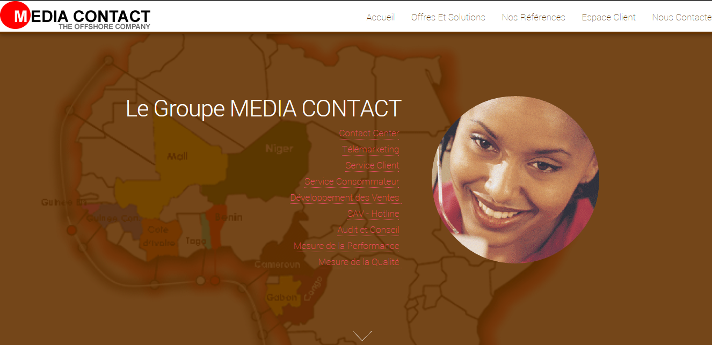
PAGE D’ACCUEIL DU SITE WEB

